Slide 1

#5 界面编程（二） 之UI控件

Slide 2
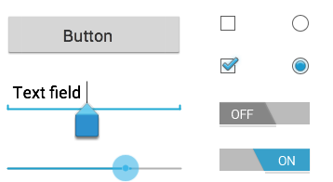
Android输入控件
控件是界面的主要组成元素。它是用户界面功能实现的表现。
输入控件：输入控件是应用用户界面中的交互式组件。
如：按钮(Button)、文本字段(EditText)、定位栏(SeekBar)、复选框(CheckBox)、单选按钮(RadioButton)、切换按钮(ToggleButton)等。

Slide 3
控件概述
Android系统的界面控件分为系统控件和自定义控件，每个空间都有相应的属性。
系统控件: Android系统提供给用户已经封装的界面控件。
自定义控件: 用户独立开发的控件，或通过继承并修改系统控件后所产生的新控件。能够为用户提供特殊的功能或与众不同的显示需求方式 。

Slide 4



控件概述
设置控件的属性有两种方法 :
在布局文件中设置参数
在代码中调用对应方法实现
例如：设置TextView的文本内容,一是在布局文件中设置TextView的text属性; 另一种是在代码中,调用TextView.setText()方法。

Slide 5
文本类控件
文本类控件是Android程序开发中最常用的控件之一。主要包含两大类———TextView和EditText, 都可以用来显示文本。

Slide 6
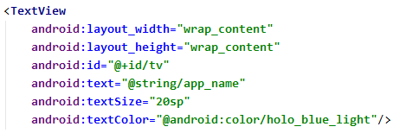
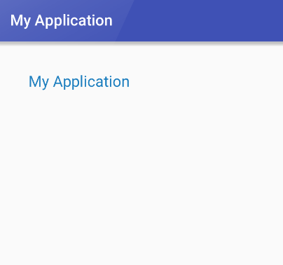
文本类控件 TextView
TextView是一种用于显示字符串的控件。它本身不具备可编辑属性，但可以在代码中通过调用对应方法，编辑文本内容。

Slide 7
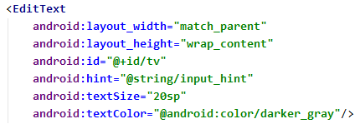
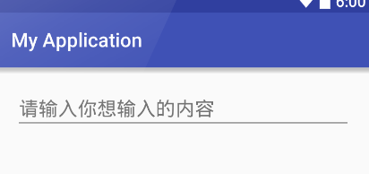
文本类控件 EditText
EditText是用来输入和编辑字符串的控件，它是一个具有编辑功能的 TextView。EditText是TextView的子类，除了TextView的一些属性外，EditText还有一些属性。
android:hint=“请输入内容” //文本提示内容
android:inputType=“phone” //显示为号码型
android:inputType=“password”//显示为密码型

Slide 8

Button类控件
在Android程序开发中，Button类控件是较为常用的一类控件。
主要包括: Button、ImageButton、RadioButton和 CheckBox等。

Slide 9
Button类控件 Button
Button是TextView的子类,具有TextView的所有属性。用户可以通过单击 Button来触发一系列事件,然后为Button注册监听器来实现其监听事件。
为Button注册监听有两种方法:
1. 在布局文件中,为Button控件设置OnCilck属性,然后在代码中添加一个public void 参数值{}方法; 布局文件中,Button属性添加 android:onClick=“showMessage” 代码文件中,添加 public void showMessage(){......}
2. 在代码中绑定匿名监听器,并且重写onClick方法。

Slide 10
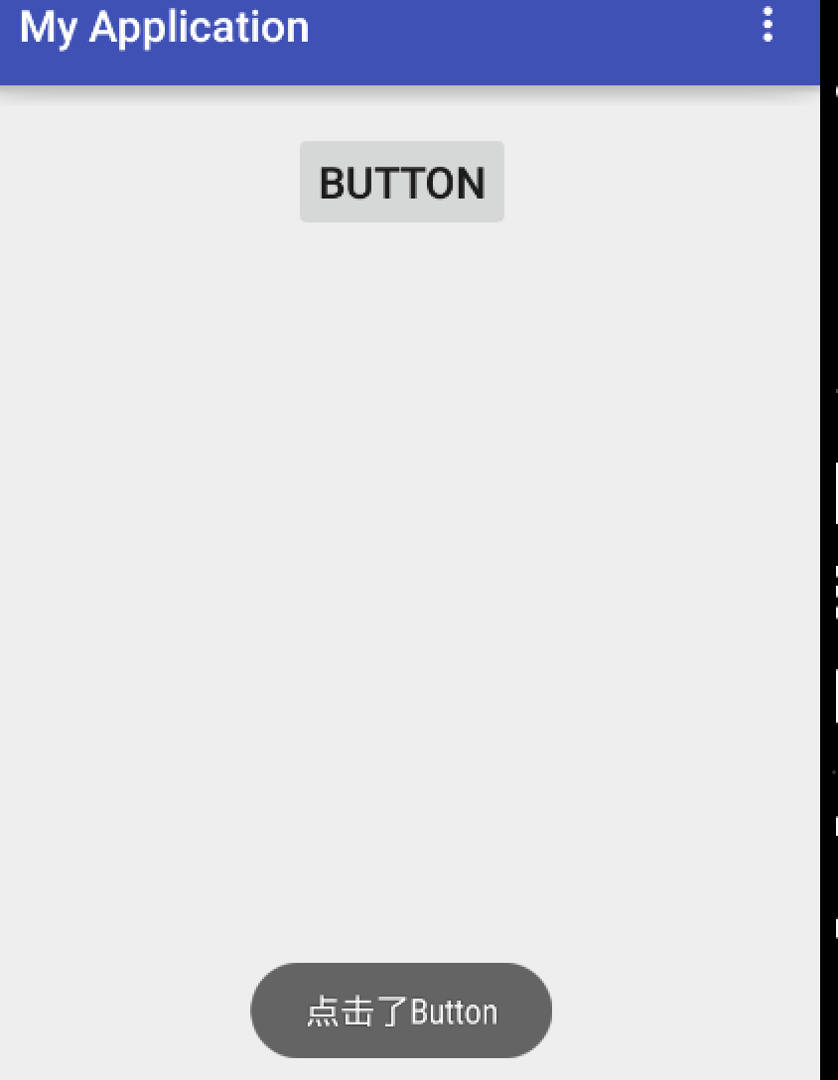
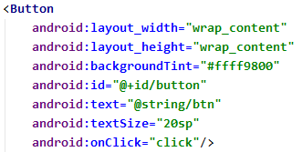

Button类控件 Button
方式一 在xml文件中绑定点击函数
layout.xml
Activity.java
点击后弹出toast

Slide 11
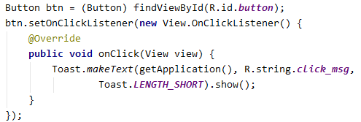
Button类控件 Button
方式二 代码绑定监听器
Activity.java

Slide 12
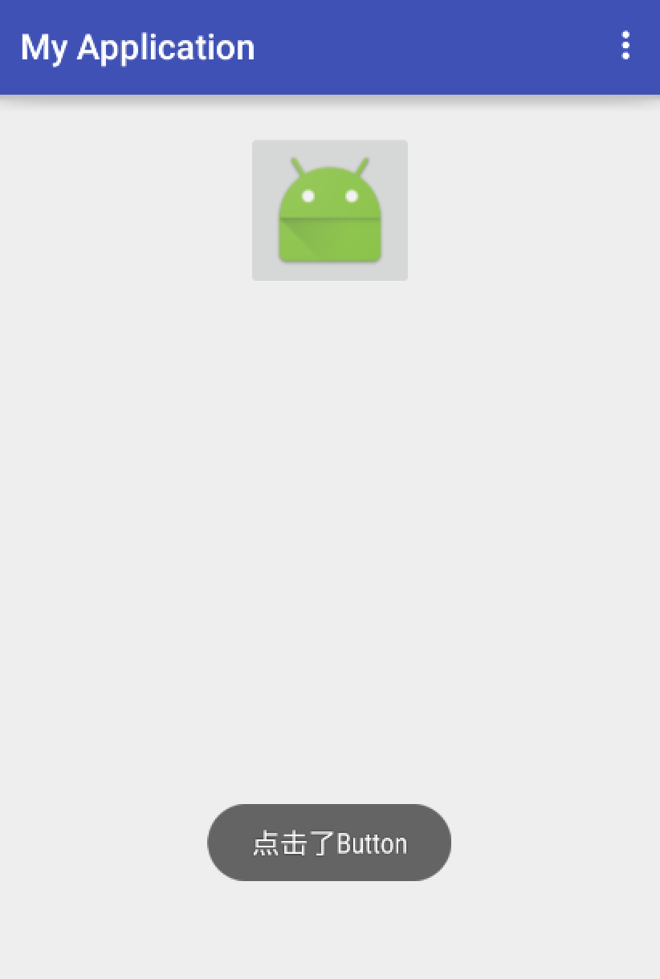
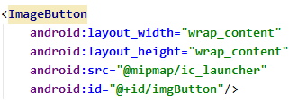
Button类控件 ImageButton
ImageButton控件与Button控件的主要区别是ImageButton中没有text属性，按钮中将显示图片而不是文本。

Slide 13
Button类控件 RadioButton
一种单个圆形单选框双状态的按钮,可以选择。在没有被选中时, 用户能够按下或点击来选中它。但在选中后, 通过点击无法变为未选中。
由两部分组成: RadioButton和RadioGroup，呈被包含和包含的关系。在多个RadioButton被RadioGroup包含的情况下,同一时刻仅可以选择一个RadioButton, 并用setOnCheckedChangeListener 来对RadioGroup进行监听。

Slide 14
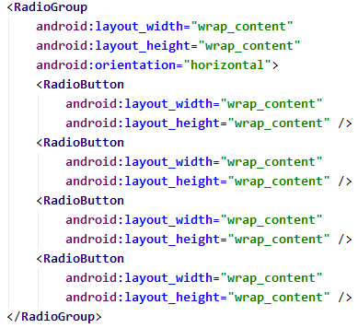
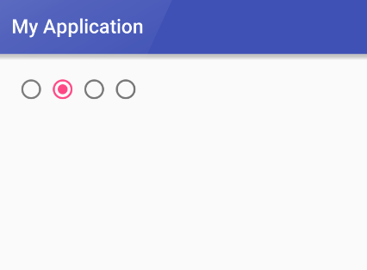
Button类控件 RadioButton

Slide 15
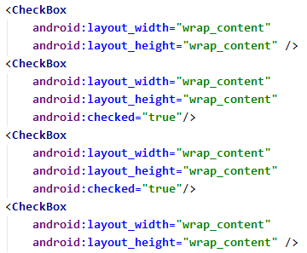
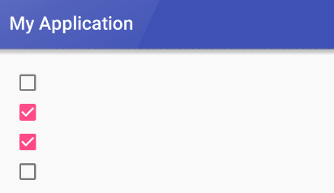
Button类控件 CheckBox
可以进行多选的按钮, 默认以矩形表示。有选中或者不选中双状态。可以对每一个多选按钮进行事件 监听setOnCheckedChangeListener, 通过isChecked来判断选项是否被选中, 作出相应的事件响应。

Slide 16
图片控件 ImageView
显示任意图像，例如图标。ImageView类可以加载各种来源的图片，图片的来源可以是系统提供的资源文件,也可以是Drawable对象或Bitmap对象。 提供例如缩放和着色（渲染）各种显示选项。

Slide 17
Android 高级控件
Android高级控件,是指具有更高级功能的控件。例如, ListView、对话框等等。这类控件丰富了界面的多样性,强化了程序的功能,更好的实现了Android应用程序。

Slide 18
自动完成文本控件
在Android中提供了两种智能输入框——AutoCompleteTextView和 MultiAutoCompleteTextView。类似于百度或者 Google在搜索栏输入信息的时候,弹出与输入信息接近的提示信息,然后用户选择点击需要的信息,自动完成文本输入。

Slide 19
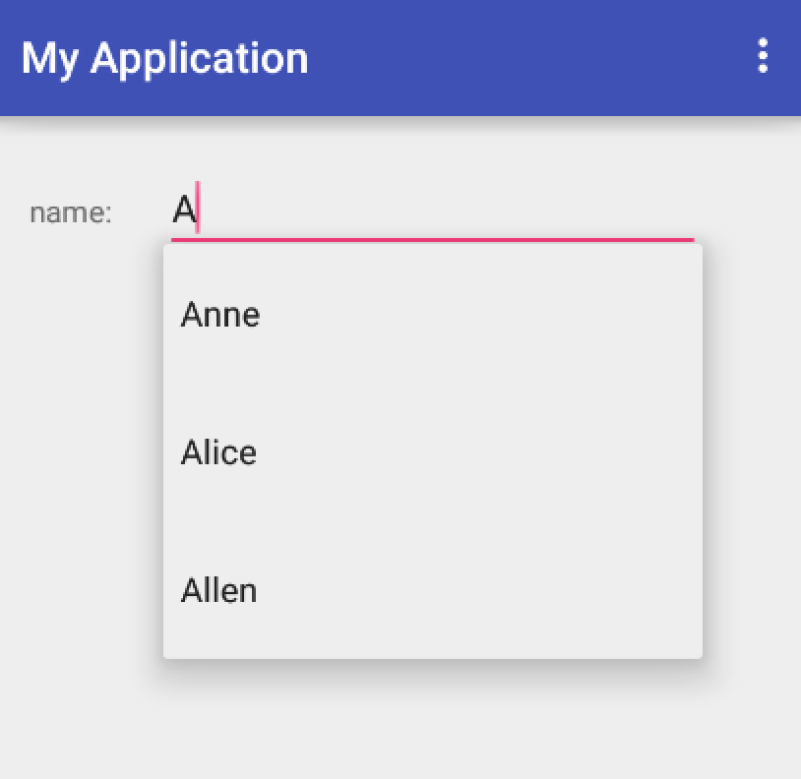
自动完成文本控件 AutoCompleteTextView
能够实现动态匹配输入的可编辑的文本视图。当用户输入信息后弹出提示。
提示列表显示在一个下拉菜单中,用户可以从中选择一项,以完成输入。提示列表是从一个数据适配器获取的数据。
重要属性：
android:completionThreshold //输入多少字符后出现提示信息
android:dropDownHeight //下拉菜单的高度
android:dropDownWidth //下拉菜单的宽度
android:popupBackground //下拉菜单的背景

Slide 20
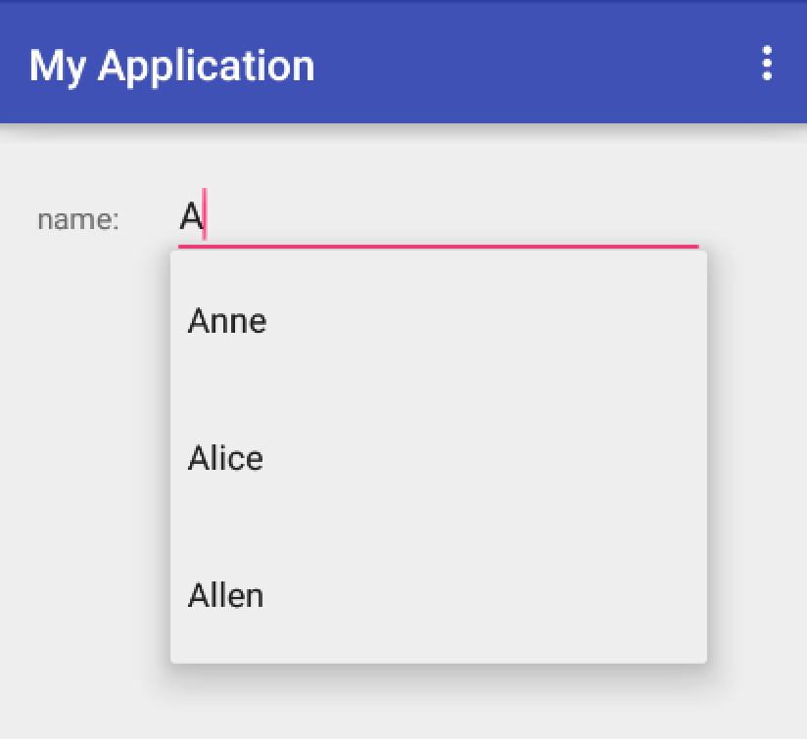
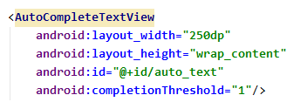
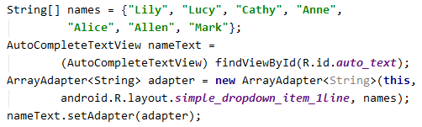
自动完成文本控件 AutoCompleteTextView

Slide 21
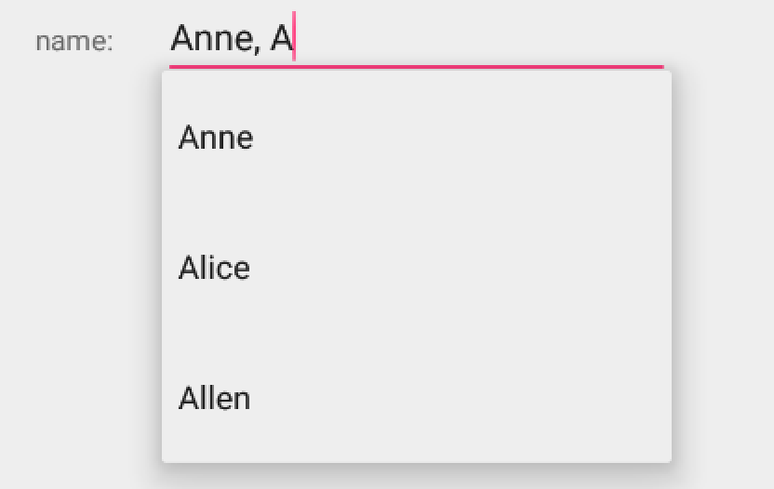
自动完成文本控件 MultiAutoCompleteTextView
与AutoCompleteTextView不同的是, MultiAutoCompleteTextView可以在输入框一直增加选择值。
当输入完一个字符串后,在该字符串后面输入一个逗号(,)，再输入 一个字符串,会显示自动提示列表。 使用时,需要为它的setTokenizer方法指定 MultiAutoCompleteTextView.CommaTokenizer类对象实例, 表示采用逗号作为输入多个字符串的分隔符。

Slide 22
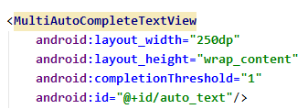
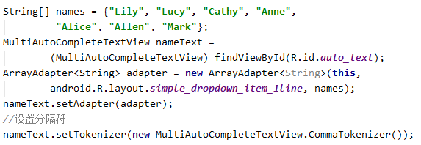
自动完成文本控件 MultiAutoCompleteTextView

Slide 23
进度条与拖动条
拖动条主要是完成于用户的简单交互；
进度条是需要长时间加载某些资源时,为用户显示加载的进度的控件。

Slide 24
进度条ProgressBar
是某些操作的进度可视指示器,为用户呈现操作的进度。在不确定模式下,进度条显示循环动画,常用于任务长度是未知的情况。
进度条默认为圆圈形式,要显示水平进度条,可以在xml文件中设置进度条的 style属性。
除了有水平进度条,还有圆形进度条,包括Large、Normal和Small三种规格

Slide 25
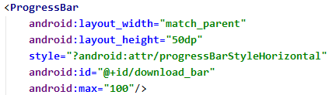
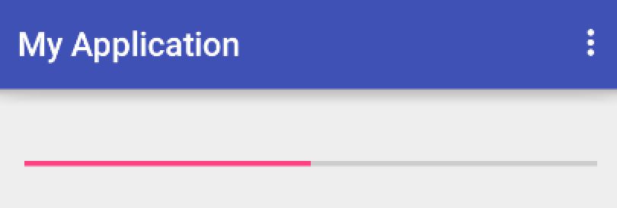

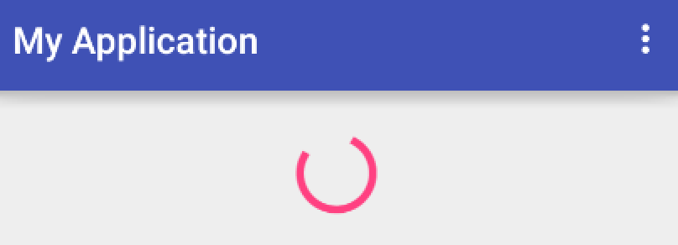
进度条ProgressBar
进度为50的水平进度条
style=“?android:attr/progressBarStyleHorizontal”
水平进度条
style=“?android:attr/progressBarStyleLarge”
较大的圆圈进度条
style=“?android:attr/progressBarStyleSmallTitle
标题大小的圆圈进度条
较大的圆圈进度条

Slide 26
拖动条SeekBar
添加了滑块的进度条, 用户可以通过拖动滑块, 来调节当前进度。例如可以拖动滑块, 调节调节音量的大小。为了让程序能响应拖动条滑块位置的改变, 可以为它绑定一个OnSeekBarChangeListener监听器。

Slide 27
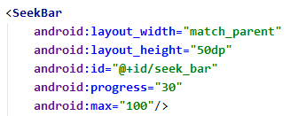
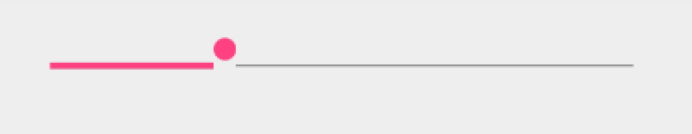
拖动条SeekBar
Android:thumb//设置滑块的样式 Android:max//设置拖动条进度的最大值 Android:progress//设置拖动条当前的进度值

Slide 28
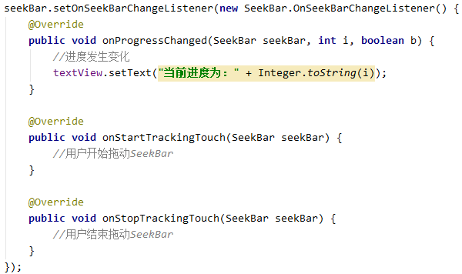
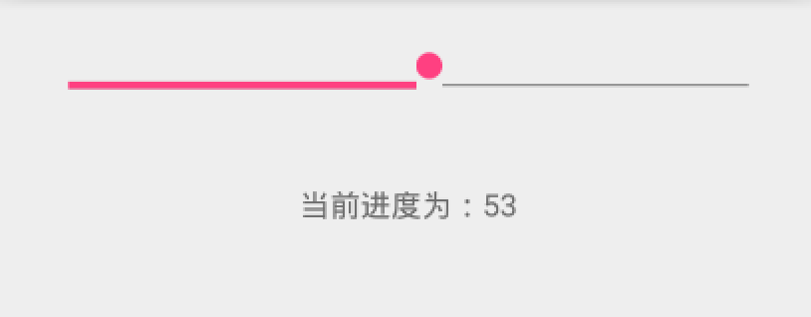
拖动条SeekBar

Slide 29

列表ListView
是将数据显示在一个垂直且可滚动的列表中的一种控件。数据来源于与 ListView绑定的Adapter,包含图片,文本等内容。每一行数据为 一条item。

Slide 30
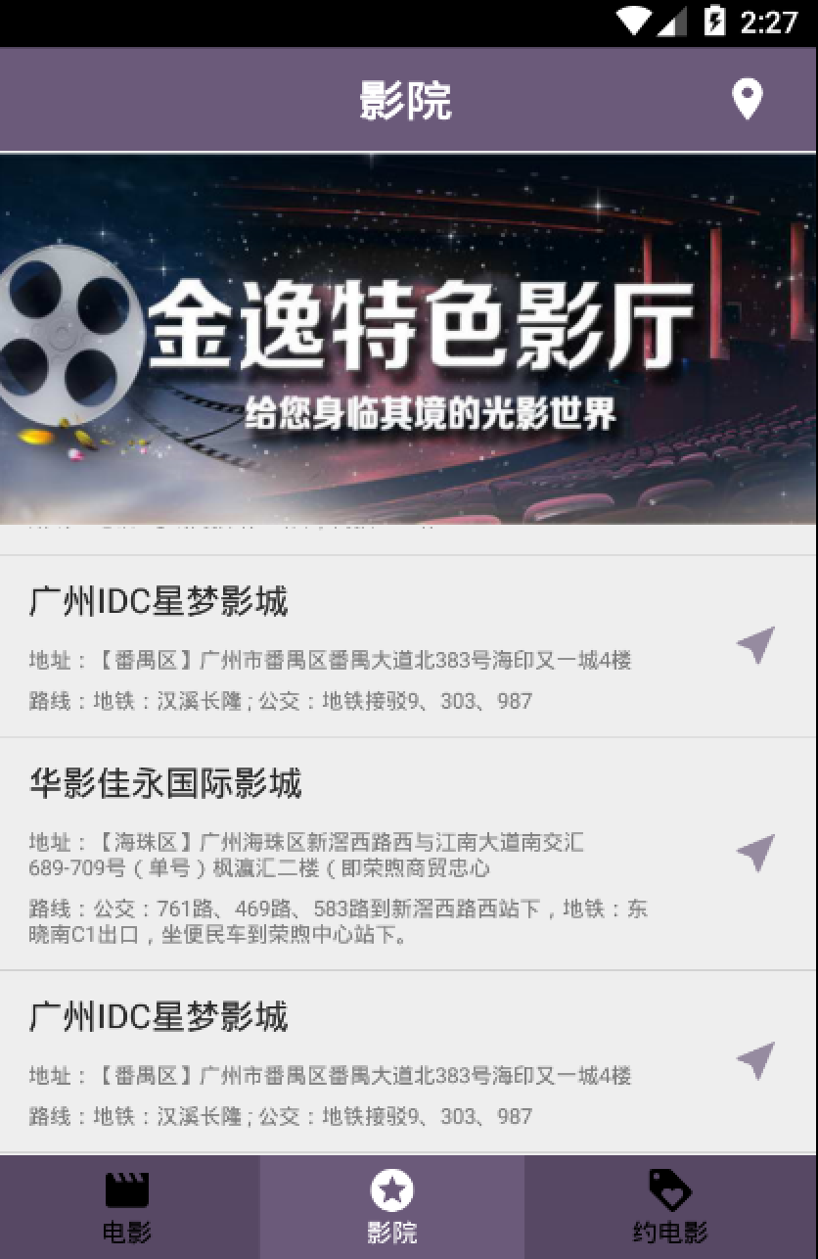
列表ListView
一个ListView要显示其相关内容,需要满足三个条件
需要ListView显示的数据;
与ListView相关联的适配器(Adapter);
3. 一个ListView对象。
ListView

Slide 31
列表ListView
适配器是一个连接数据和AdapterView（ListView就是一个典型的AdapterView）的桥梁，通过它能有效地实现数据与AdapterView的分离设置，使AdapterView与数据的绑定更加简便，修改更加方便。
ListView可用的适配器：
ArrayAdapter用来绑定一个数组，支持泛型操作
SimpleAdapter用来绑定在xml中定义的控件对应的数据
SimpleCursorAdapter用来绑定游标得到的数据
BaseAdapter通用的基础适配器

Slide 32
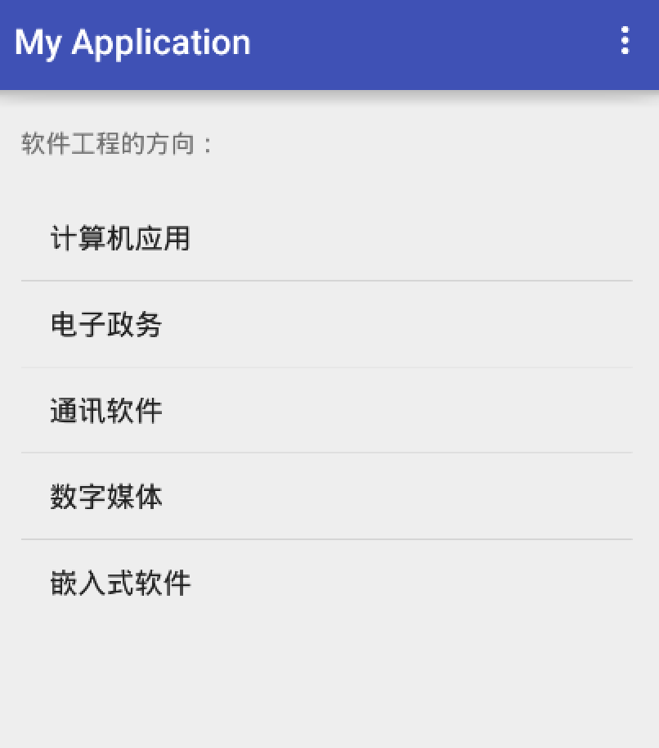
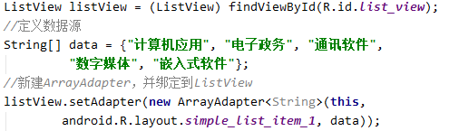
列表ListView
实例： ArrayAdapter
（1）定义一个数组来存放ListView中item的内容。
（2）通过实现ArrayAdapter的构造函数来创建一个ArrayAdapter的对象。
（3）通过ListView的setAdapter()方法绑定ArrayAdapter。
ArrayAdapter有多个构造函数，例子中实现的是最常用的一种。第一个参数为上下文，第二个参数为一个包含TextView，用来填充ListView的每一行的布局资源ID。第三个参数为ListView的数据。其中第二个参数可以自定义一个layout。

Slide 33
下拉列表Spinner
每次只显示用户选中的元素,当用户再次点击时,会弹出选择列表供用户选择,而选择列表中的元素来自适配器。
Spinner.getItemAtPosition(Spinner.getSelectedItemPosition());获取下拉列表框的值
调用setOnItemSelectedListener()方法,处理下拉列表框被选择事件,把AdapterView.OnItemSelectedListener实 例作为参数传入

Slide 34
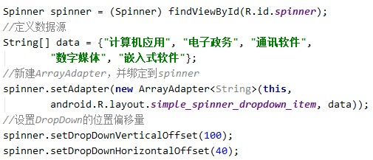
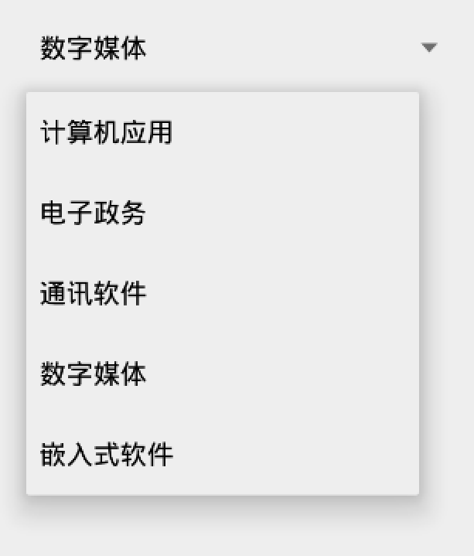
下拉列表Spinner

Slide 35
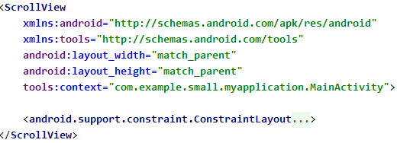
滚动视图ScollView
支持垂直滚动,当一个屏幕显示不下其中所包含的所有控件或信息时,便会自动添加滚动功能,来显示更多内容。
ScollView只能拥有一个直接子类,所以在使用ScollView时,需要将其他布局嵌套在ScollView之内。

Slide 36
网页视图WebView
WebView是一个基于webkit引擎、展现web页面的控件。
WebView控件功能强大，除了具有一般View的属性和设置外，还可以对url请求、页面加载、渲染、页面交互进行强大的处理。

Slide 37

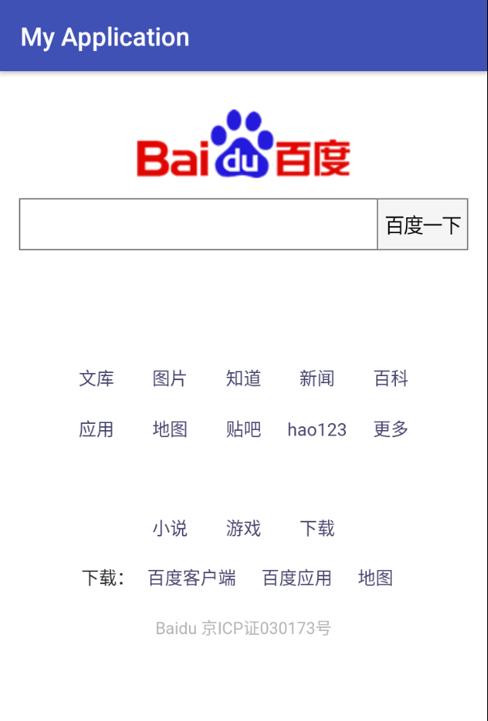
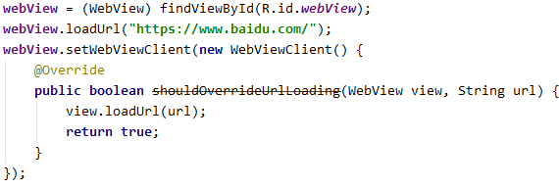
网页视图WebView
WebView加载百度网页

Slide 38
对话框Dialog
一个对话框一般是一个出现在当前Activity之上的一个小窗口,处于下面的Activity失去焦点。对话框不会填充屏幕，通常用于需要用户采取行动才能继续执行的模式事件。

Slide 39
对话框Dialog
1. Android dialog实现的方法有两种
通过Dialog.Builder 初始化dialog 然后再showDialog
b) 通过将androidManifest.xml中的activity的属性设为
android:theme=“@android:style/Theme.Dialog”,伪装为dialog
2. showDialog的线程问题
Android dialog的显示不会阻塞UI线程

Slide 40
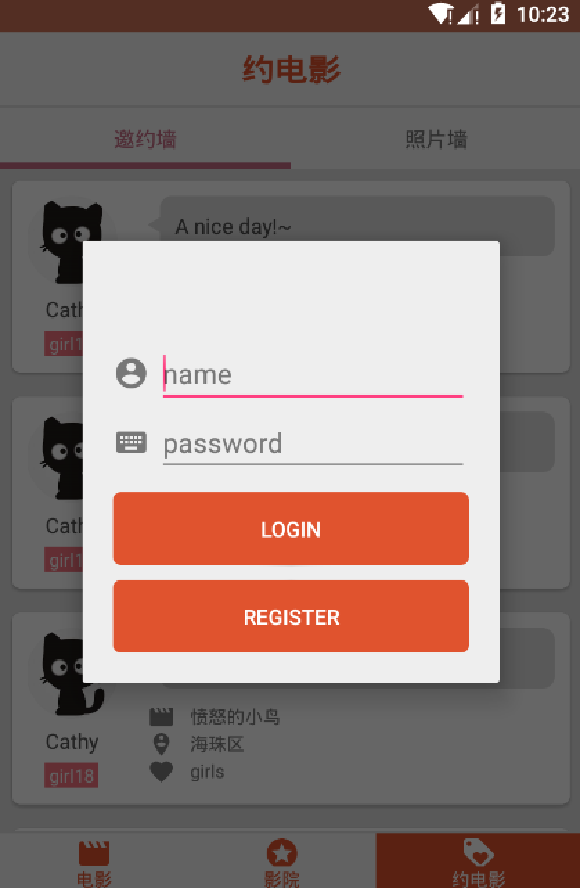
对话框Dialog
对话框通常是覆盖在当前Activity上面的小窗口,当对话框出现后,当前的 Activity将失去焦点,用户在此情况下只能与对话框进行交互。

Slide 41
对话框Dialog
AlertDialog允许在对话窗口中添加最多3个按钮(positive,neutral, negative),还可以包含一个提供了可选项的列表(如CheckBoxes或者RadioButtons等),它是实现Android中对话框的Dialog类的直接子类之一,在使用时AlertDialog对象通常是通过其内部静态类AlertDialog.Builder来进行构造的。

Slide 42
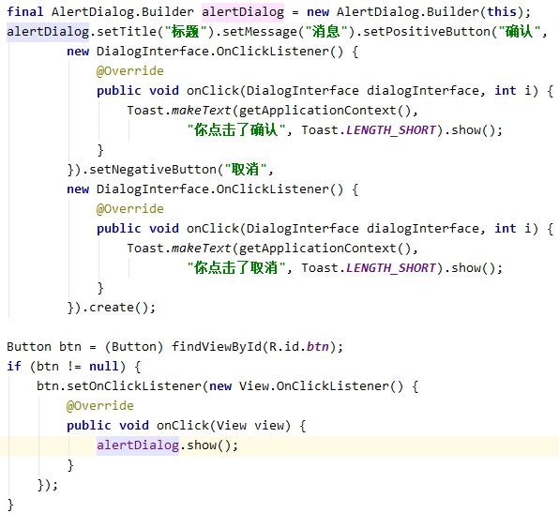
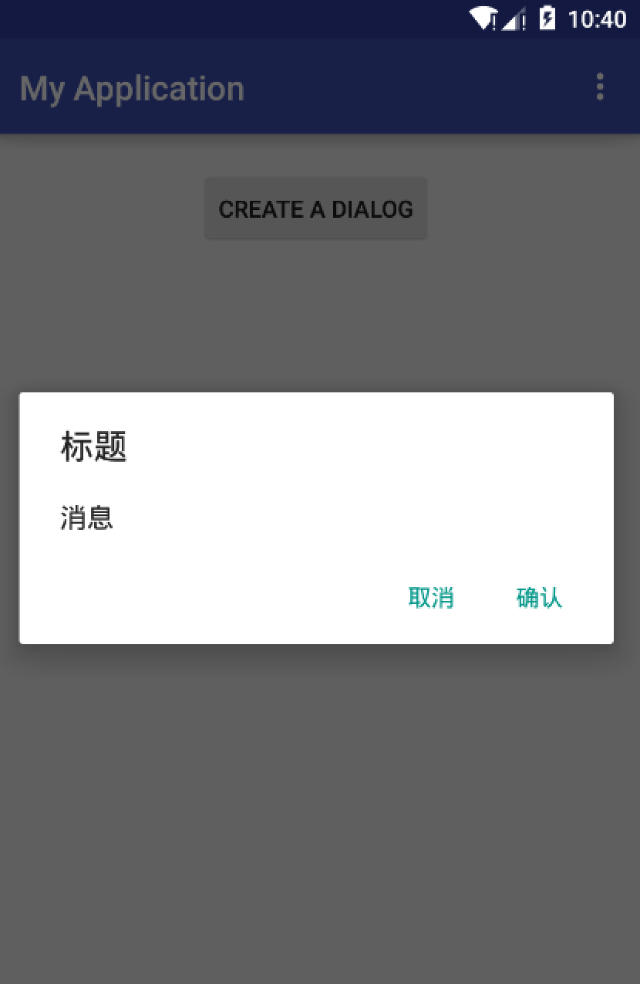
对话框Dialog
上面代码采用的是个链式调用,像setTitle()、setMessage()这些方法,他们的返回值都是当前对话框对象

Slide 43
对话框Dialog
//设置【确定】按钮的方法两种重载形式 Public Builder setPositiveButton(CharSequence text,final OnClickListener listener)
Public Builder setPositiveButton(int textId,final OnClickListener listener)
//设置【取消】按钮的方法两种重载形式 Public Builder setNegativeButton(CharSequence text,final OnClickListener listener) Public Builder setNegativeButton(int textId,final OnClickListener listener)
//设置【忽略】按钮的方法两种重载形式 Public Builder setNeutralButton(CharSequence text,final OnClickListener listener) Public Builder setNeutralButton(int textId,final OnClickListener listener)
其中textId为文本资源的ID,可以使用资源ID,也可以直接使用文本text 第二个参数为实现DialogInterface.OnClickListener接口的对象实例

Slide 44
对话框Dialog 自定义布局
通过xml布局文件自定义一个布局,用于填充对话框;
LayoutInflater这个类的作用与findViewById(int ID)相似,不同的是LayoutInflater是用来寻找layout文件夹下的xml布局文件, 并且将这个布局实例化,而 findViewById()的作用是寻找项目中的某个xml文件下的具体widget控件(如:Button,TextView等)。

Slide 45
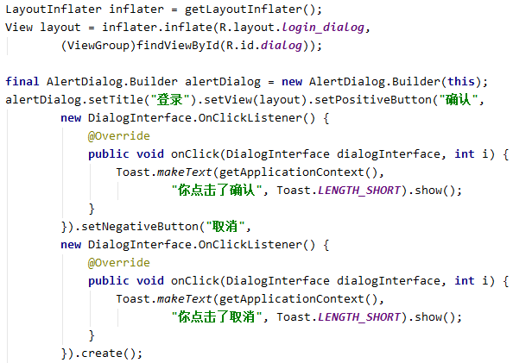
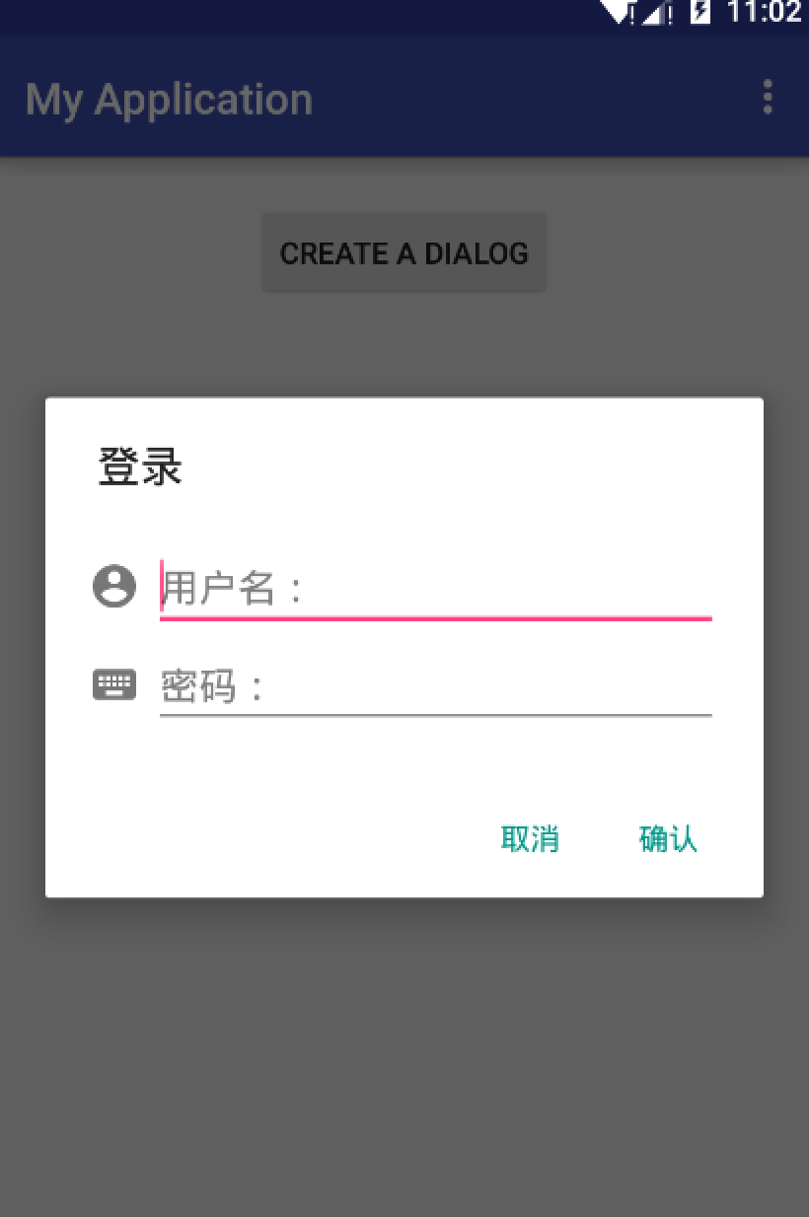
对话框Dialog 自定义布局

Slide 46


Questions?

